Slide 1
SPDB - dokumentacja
Paweł Kamiński, Robert Sawicki

Slide 2
Temat projektu
Zbadanie funkcjonalności dostępnej w środowisku R dotyczącej predykcji przestrzennej metodą kriging (uniwersalny, zwykły, prosty), predykcji IDW (IDW - inverse distance weighted interpolation) oraz regresji liniowej. Celem zadania jest ocena dostępnych metod pod kątem ich przydatności do analizy danych przestrzennych: poprawność działania, czas wykonania w zależności od wielkości danych, łatwość użycia, dostępność materiałów pomocniczych.

Slide 3
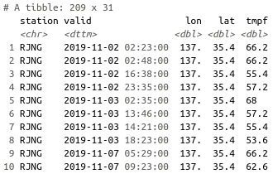
Zbiór danych - pakiet Riem
Ten pakiet pozwala na uzyskanie danych pogodowych ze stacji ASOS (lotniska)
Dane to pomiary ze stacji obserwacyjnych we Francji, z dnia 6 grudnia 2019 roku
Dane zawierają obserwacje z 97 stacji
Zostały podjęte próby aproksymacji dla innych krajów
github.com/ropensci/riem
cran.r-project.org/package=riem

Slide 4
Kriging
Metoda aproksymacji poprzez interpolację wartości o rozkładzie normalnym. Często używana w geostatystyce do przewidywania prawdopodobieństwa wystąpienia pewnego zjawiska, na przykład złoża surowców lub określonej temperatury.
W języku R pakiet: KRIG

Slide 5
Kriging - odmiany
Ordinary (zwyczajny) kriging - zakłada stałą średnią w sąsiedztwie punktu pomiarowego
Simple (prosty) kriging - zakłada stałą średnią zmiennej w całej dziedzinie
Universal (uniwersalny) kriging - zakłada wielomianowy trend zmian zmiennej

Slide 6
Inverse distance weighting
Metoda interpolacji polegająca na obliczaniu wartości w badanym punkcie poprzez obliczenie średniej ważonej punktów pomiarowych. Wagi poszczególnych składników są odwrotnie proporcjonalne do odległości między punktem nieznanym i punktem próbki.
W języku R pakiet: biblioteki gstat i sp

Slide 7
Regresja liniowa
Metoda obliczania wartości dla nieznanego punktu poprzez przybliżenie wszystkich punktów pomiarowych funkcją liniową.

Slide 8
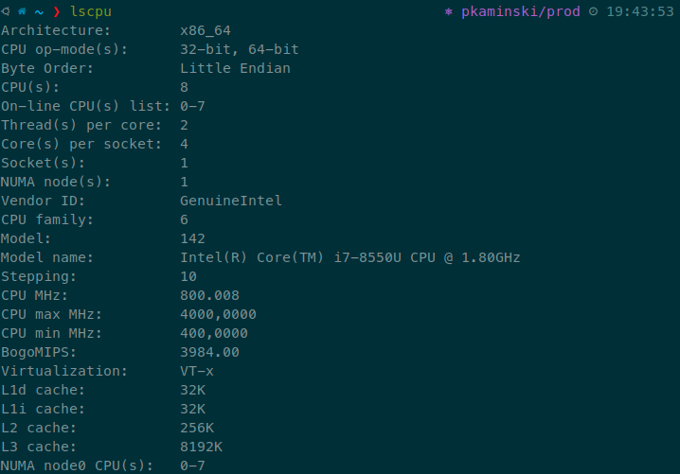
Opis środowiska, w którym zostały wykonane testy

Slide 9
Miary dokładności - wartość bezwzględna różnicy temperatur
 | Prosty kriging | Zwykły kriging | Uniwersalny kriging | Metoda Sheparda (IDW) | Regresja liniowa
Średnia arytmetyczna | 1.495832 | 1.362208 | 1.520102 | 1.507976 | 2.413334
Odchylenie standardowe | 1.0975726 | 0.7688928 | 0.9606059 | 1.1766775 | 1.6541248
Liczba pomiarów | 500 | 500 | 500 | 500 | 500

Slide 10
Miary dokładności - opis
Każda metoda interpolacji została uruchomiona 100 razy za każdym razem z usunięciem 5 punktów ze zbioru pomiarowego
Wartości temperatury dla usuniętych punktów zostały porównane z wynikami wynikającymi z metod interpolacyjnych
Z tak otrzymanych wyników obliczono średnie arytmetyczne oraz odchylenia standardowe wartości bezwzględnej różnicy temperatur
Na podstawie tabelki widać, że zwykły kriging średnio daje estymaty najbliższe prawdziwym wartościom
Prosty kriging oraz uniwersalny kriging dają minimalnie gorsze estymaty
Metoda Sheparda prowadzi do podobnej średniej co prosty i uniwersalny kriging, jednakże z większym odchyleniem
Regresja liniowa dała najgorsze rezultaty

Slide 11
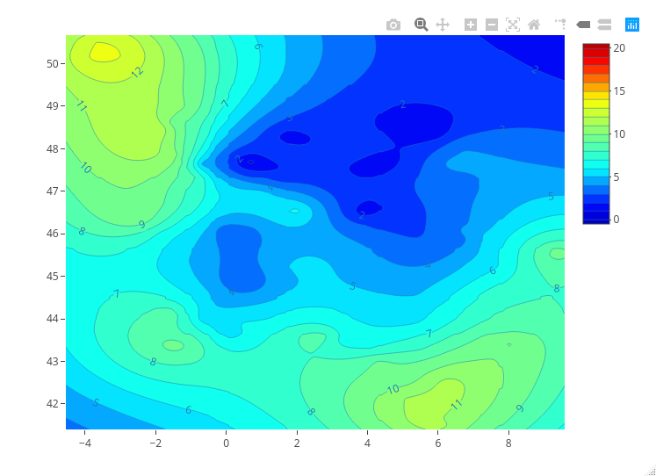
Wyniki pomiarów
Metoda simple kriging dla danych pomiarowych z Francji.
Przyglądając się wykresowi można zauważyć wystąpienie minimum lokalnego w lewym dolnym rogu.

Slide 12
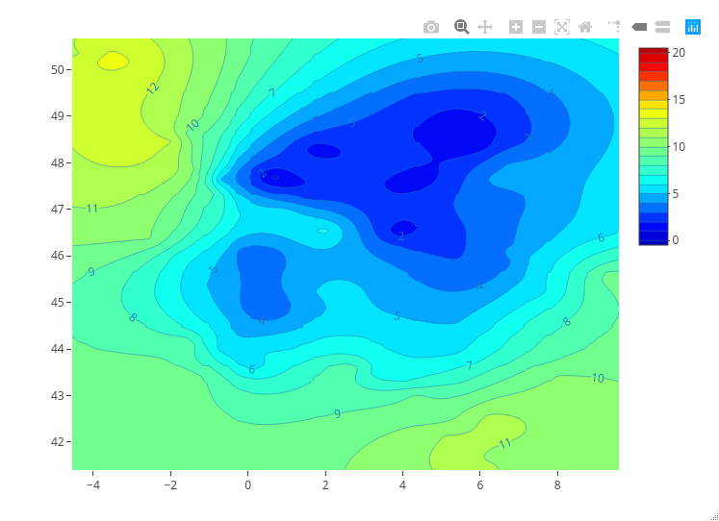
Wyniki pomiarów c.d.
Metoda ordinary kriging dla pomiarów z Francji
Rezultat metody ordinary kriging wizualnie przypomina rezultat metody simple kriging. Różnicą jest brak zaobserwowanego wcześniej minimum lokalnego. W tym wypadku punkty ekstrapolowane mają wartości bliższe “średniej” wartości.

Slide 13
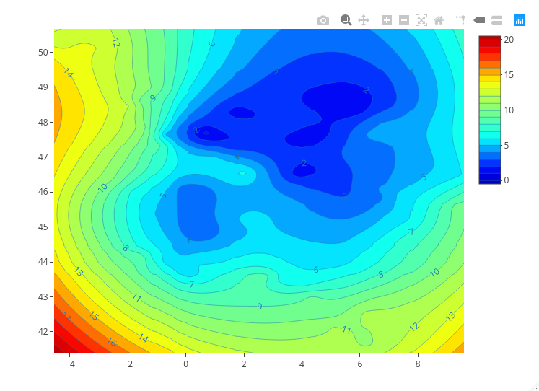
Wyniki pomiarów c.d.
Metoda universal kriging dla pomiarów z Francji
Ta metoda daje podobny rezultat do poprzednich dwóch odmian krigingu, jednakże widać, że punkty znajdujące się poza obszarem wyznaczonym przez punkty pomiarowe zostają wyznaczone jako maksima.

Slide 14
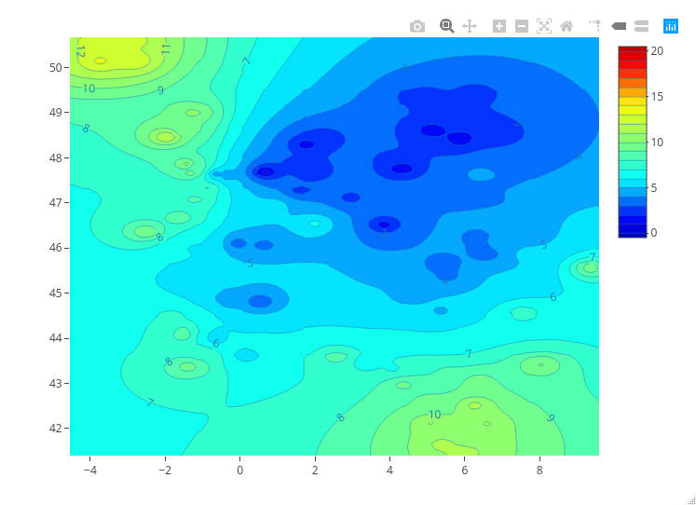
Wyniki pomiarów
c.d.
Metoda inverse distance weighting dla pomiarów z Francji
Metoda idw daje podobny efekt jak metoda kriging, jeżeli skupimy się na ogólnym trendzie wykresu. Z drugiej strony w jej efekcie powstaje dużo więcej ekstremów lokalnych.

Slide 15
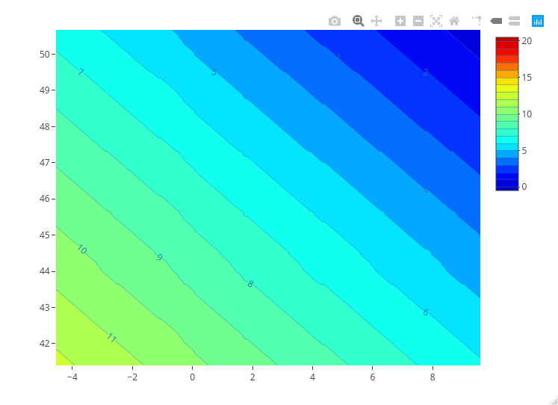
Wyniki pomiarów
c.d.
Metoda regresji liniowej dla pomiarów z Francji.
Jak widać regresja liniowa jest dość naiwnym algorytmem, który skutkuje narysowaniem nachylonej płaszczyzny. Wbrew pozorom takie przybliżenie mimo swojej naiwności daje całkiem dobre wyniki.

Slide 16
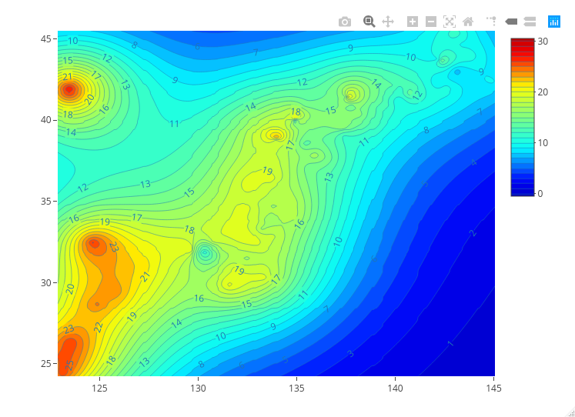
Studium przypadku
W ramach eksperymentu przeprowadzono badanie dla pomiarów z Japonii.
Łatwo zauważyć maksimum występujące w lewym górnym rogu wykresu. Po porównaniu współrzędnych geograficznych z mapą świata można dojść do wniosku, że występuje ono na terenie Korei. Podobnie było w przypadku wszystkich algorytmów.
Wniosek: Interpolacja daje niezłe wyniki, natomiast ekstrapolacja dużo gorsze.

Slide 17
Wnioski
Odmiany krigingu dają lepsze wyniki niż pozostałe dwie metody, jednakże czas obliczeń wzrasta w dużym tempie wraz z liczbą generowanych punktów (konieczność policzenia kowariancji), natomiast IDW oraz regresja liniowa prowadzą do odpowiedzi dużo szybciej.
Wszystkie metody skutkują dobrymi przybliżeniami faktycznych wartości dla danych przestrzennych, dotyczących temperatury.

Slide 18
Wnioski c.d.
Każda z metod jest łatwa w użyciu przy użyciu funkcji dostępnych w pakietach języka R.
Bez problemu można znaleźć różne implementacje oraz przykłady, wraz z opisami, zastosowania algorytmów do analizy danych.

Slide 19
Bibliografia
https://cran.r-project.org/web/packages/KRIG/
https://rpubs.com/hungle510/202761
http://r-statistics.co/Linear-Regression.html
https://desktop.arcgis.com/en/arcmap/10.3/tools/3d-analyst-toolbox/how-kriging-works.htm
https://www.rdocumentation.org/

